Slide 1
Демотиватор как медиажанр
Institut für Slawistik der Karl-Franzens-Universität Graz
Neue slawistische Horizonte: Studenten-Forschungsprojekt
Wort-Text-Stil
Graz: 06. Juni 2013
Tatsiana Svishchuk

Slide 2
Политический дискурс / Политическая коммуникация
Языковой уровень
Репозитарий определённого языкового содержания
Дискурсивный уровень
Осмысленное использование языкового содержания
Коммуникативный уровень
Умение интерпретировать дискурсы относительно социальной сферы их функционирования
Политический дискурс (ПД) – «любые речевые образования, субъект, адресат и содержание которых относятся к сфере политики» [1]; это как дискурс самих политиков, так и дискурс «непрофессионалов» о политике.

Slide 3
Политический дискурс
Прототипичные жанры
интервью
дебаты, дискуссии
демотиватор
публичная речь
карикатура
…
…
Малые (маргинальные жанры)
Полевая структура ПД

Slide 4
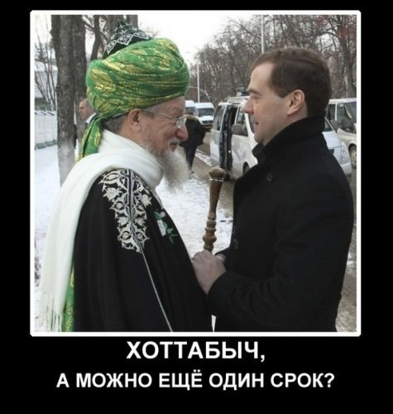
Демотиватор, как креолизованный текст
Визуальная составляющая
Вербальная составляющая

Slide 5
Демотиватор как форма
Разграничение визуального и вербального пространства
Рисунок, фотография в визуальной области и текст в вербальной
Обязательное наличие политически актуального вербального содержания

Slide 6
Демотиватор как малый жанр
Политический дискурс: реальное политическое лицо
Д. А. Медведев в беседе с муфтием
Сказочный дискурс: отсылка к герою сказки „Старик Хоттабыч“
Политический дискурс: время президентской кампании в России
6

Slide 7
Изображение
Д. А. Медведев (тогда – президент, сейчас – премьер-министр России)
муфтий
?

Slide 8
Вербальный ряд
Обращение к герою сказки
Вопрос о продлении некоего срока
?

Slide 9
Прецедентность
Категория дискурса, представляющая собой процесс трансляции определённого накопленного со временем культурного „кода“ в свете современной действительности
Прецедентные феномены (ПФ)

Slide 10
Прецедентность
Прецедентные феномены (ПФ)
Прецедентное
имя (ПИ)
Прецедентный
текст (ПТ)
Прецедентная
ситуация (ПС)
Прецедентное
Высказывание (ПВ)
Прецедентные
цепочки (ПЦ)
Прецедентные
парадигмы (ПП)
Прецедентные
контоминанты (ПК)

Slide 11
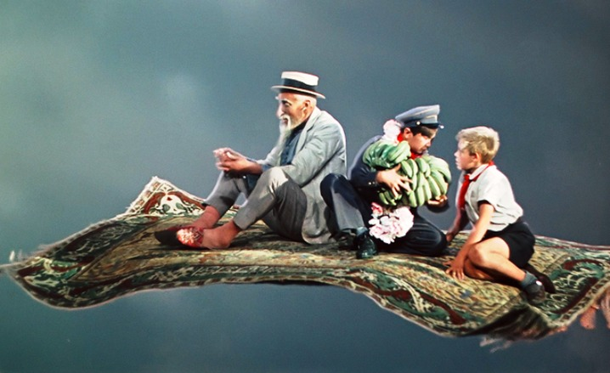
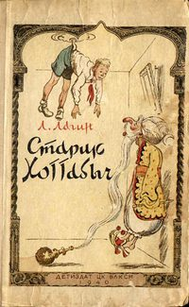
(Изображение + Вербальный ряд) * Прецедентность
ПЦ:
ПС
ПИ
ПТ
ПИ(р)

Slide 12
(Изображение + Вербальный ряд) * Прецедентность
ПИ (р)
ПП
ПС (р)

Slide 13
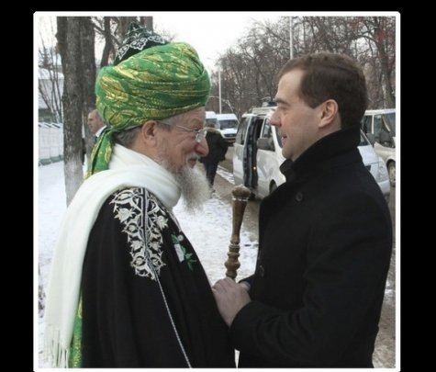

Демотиватор + поддерживающая корреляция

Slide 14
Демотиватор (ПК)
Политический дискурс
Сказочный дискурс
ПП
ПЦ
ПИ (Медведев) – ПИ(с) (муфтий)

Slide 15
Демотиватор (общая схема)
ПК
ПЦ [ПИ(с) → ПС(с) → ПТ → ПИ(р)]
+
ПП [ПИ(р) → ПС(р)]

Slide 16
Дихотомия „согласия – несогласия“
Текст-реципиент (вербальный ряд демотиватора)
согласие
несогласие
Текст-донор («Старик Хоттабыч»)

Slide 17
Демотиватор как медиажанр
Нахождение на пересечении с другими типами дискурса
Респонсивный характер
Прецедентность
Актуальность и злободневность содержания
Наличие как прямого, так и косвенного адресата
Лапидарность

Slide 18
Литература
Шейгал, Е. И. Семиотика политического дискурса / Е. И. Шейгал. – Москва : – Гнозис, 2004.
Гудков, Д. Б. Прецедентное имя и проблемы прецедентности. – Москва : Изд-во МГУ, 1999. – С. 27.
Немирова, Н. В. Прецедентность и интертекстуальность политического дискурса // Лингвистика. Бюллетень Уральского лингвистического общества. Т. 11. – Екатеринбург, 2003. – С. 146 – 155.
Караулов, Ю. Н. Русский язык и языковая личность. – Москва : ЛКИ, УРСС Эдиториал, 2010. – С. 217.
Ухванова-Шмыгова, И. Ф. Прошлое и будущее понятия «дискурс» / И. Ф. Ухванова-Шмыгова // Дискурс в академическом пространстве : материалы междунар. круглого стола, Минск, 3–5 апреля 2009 г. ; под общ. ред. И. Ф. Ухвановой-Шмыговой, С. Сарновского. – Минск. : Издат. центр БГУ, 2010. – С. 14.
Пьеге-Гро, Н. Введение в теорию интертекстуальности : пер. с фр. / Общ. ред. и вступ. ст. Г. К. Косикова. – Москва : Издательство ЛКИ, 2008. – 240 с.

Slide 19

Дзякуй за увагу!
Thank Your
for Your attention!
Спасибо
за внимание!
Vielen Dank
für Ihre
Aufmerksamkeit!

